Slide 1
Melhoria da prevenção e detecção precoce do câncer de colo e de mama.
ESF 03 Vila Nova Rosário do Sul
Nicolás Yael Sánchez

Slide 2
Importância da ação programática.
Altos índices de mortalidade por câncer de colo de útero e mama.
Estratégias de saúde integrais.
Importância da atenção básica, organizada, qualificada e integrada a os demais neveis de atenção.
Acompanhamento longitudinal e de proximidade com a comunidade.

Slide 3
Rosário do Sul - RS
Cidade pequena de 38.000 habitantes .
Situado a 300 km de Porto Alegre e 100 km de Santa Maria.
Principal atividade econômica e a pecuária.
Sistema de saúde publico esta composto por 3 ESF, 2 UBS, 1 centro de especialidades, CAPS e o Hospital Municipal.

Slide 4
ESF 03 Vila Nova
Modelo ESF faz 11 anos com implementação parcial.
Localizada na periferia da cidade dentro da área urbana.
Enorme maioria da população tem atendimento exclusivo no SUS.
Estrutura física pequena e inadequada para a demanda.
Material humano quase completo. ( 7 agente de saúde )

Slide 5
Situação previa da ação programática.
Cobertura só da demanda espontânea.
Sem conhecimento da realidade.
Demora prolongada das mamografias. ( ate 1 ano )
Informação escassa e de difícil acesso. ( prontuário de papel )
Sem calendário de retorno.

Slide 6
Objetivo
Melhorar a prevenção e detecção precoce do câncer de colo de útero e do câncer de mama na UBS ESF 03 Vila Nova, Rosário Do Sul –RS.
Melhorando - qualidade do atendimento
- a cobertura
- o registro das informações
- a promoção em saúde
- o mapeamento das mulheres de alto risco.

Slide 7
Metodologia
Duração de 12 semanas.
Unidade de Saúde da Família ESF 03 Vila Nova.
Usuárias de 25 e 64 anos para prevenção de câncer de colo de útero e de 50 a 69 anos para prevenção de câncer de mama.

Slide 8
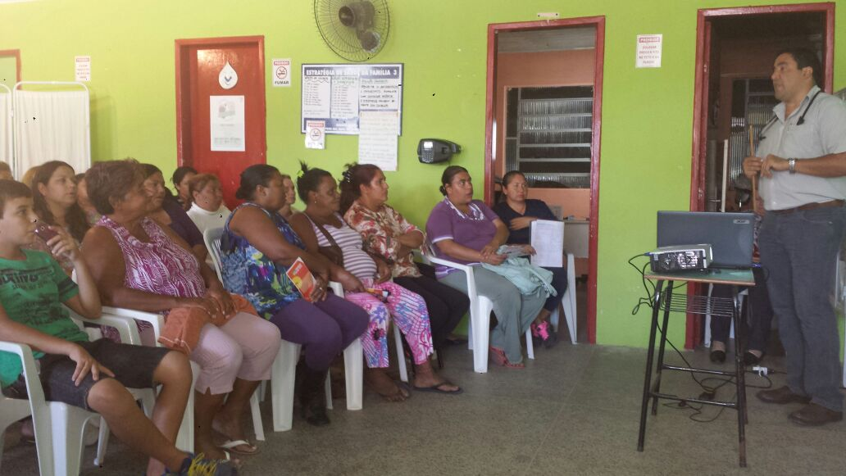
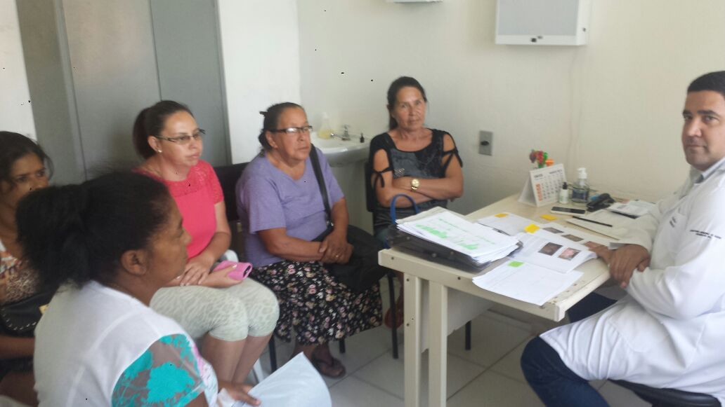
Ações realizadas
Atribuições dos profissionais
Grupo de Prevenção de Câncer de colo uterino e Câncer de mama. ( mensal e antes das consultas )

Slide 9
Ações realizadas
Atendimento clínico durante toda a intervenção
Monitoramento da cobertura de detecção precoce do câncer de colo uterino e de mama.
Registro específico das atividades.
Capacitar os profissionais da UBS conforme o protocolo do Ministério da Saúde 2013, sobre acolhimento, registro das informações, avaliação de risco, prevenção de DST das mulheres participantes da intervenção.

Slide 10
Ações realizadas
Monitoramento da adequabilidade dos exames coletados, leitura dos resultados das mamografias e arquivar no registro.
Monitoramento dos registros para avaliar, periodicidade de Preventivos de colo de útero, e mamografias na realização de avaliação de risco.
Busca ativa das mulheres faltosas que estiverem participando da intervenção.

Slide 11
Logística
Guia das ações: Protocolo Controle dos cânceres do colo do útero e de mama, Ministério da Saúde 2013.
Registro especifico: Ficha espelho disponibilizada pelo Departamento De Medicina Social UFPEL.
Arquivo específico para as fichas espelhos e monitorado em forma mensal. ( faltosas, exame alterado, periodicidade)
ACS fizerem um cadastro de todas as mulheres alvo.

Slide 12
Logística
Folder com informação referente a intervenção.
Reuniões mensais informativas e participativas com a comunidade.
Reuniões semanais com a equipe para capacitação e avaliação.

Slide 13
Objetivos, metas e resultados
Objetivo 1 - Ampliar a cobertura de detenção precoce do câncer de colo de útero das mulheres na faixa etária entre 25 e 64 anos.
Meta 1 - 1 Ampliar a cobertura de detecção precoce do câncer de colo de útero das mulheres na faixa etária entre 25 e 64 anos de idade para 50%.
No primeiro mês 15 mulheres foram cadastradas num total de 1.8%. No segundo 49 (5.9%) e no terceiro mês 73(8.8%)
Figura 1: Proporção de mulheres entre 25 e 64 anos com exame em dia para detecção precoce do câncer de colo de útero

Slide 14
Meta 1.2 Ampliar a cobertura de precoce do câncer de mama das mulheres entre 50 e 69 anos para 50 %
No primeiro mês 09 mulheres foram cadastradas num total de 3.4 %. No segundo 18 (6.8%) e no terceiro mês 23 (8.6%)
Figura 2: Proporção de mulheres entre 50 e 69 anos com exame em dia para detecção precoce do câncer de mama

Slide 15
Objetivo 02: Melhorar a qualidade do atendimento das mulheres que realizam detecção precoce de câncer de colo de útero e de mama
Meta 2.1 Obter 100% de coleta de amostras satisfatórias do exame citopatológico de colo de útero.
No primeiro mês 13 mulheres num total de 86,7 %. No segundo 24 (49%) e no terceiro mês 73 (74%)
Figura 3: Proporção de coleta de amostras satisfatórias do exame citopatológico de colo de útero.

Slide 16
Objetivo 03: Melhorar a adesão das mulheres à realização de exame citopatológico de colo de útero e mamografia.
Meta 3.1 Identificar 100% das mulheres com exame citopatológico alterado sem acompanhamento pela unidade de saúde.
Resultado : Não foi possível sua medição a não ter exame com resultados alterados.
Meta 3.2 Identificar 100% das mulheres com mamografia alterada sem acompanhamento pela unidade de saúde.
Resultado: Não foi possível sua medição a não ter exame com resultados alterados.

Slide 17
Meta 3.3 Realizar busca ativa em 100% das mulheres com exame citopatológico alterado sem acompanhamento pela unidade de saúde.
Resultado: Não tivemos a necessidade de procurar por nenhuma das nossas pacientes que fizeram o preventivo.
Meta 3.4 Realizar busca ativa em 100% das mulheres com mamografia alterada sem acompanhamento pela unidade de saúde.
Resultado: Não tivemos resultados com alteração ate a semana 12.

Slide 18
Objetivo 04: Melhorar o registro das informações
Meta 4.1 Manter o registro da coleta de exame citopatológico de colo de útero em registro específico em 100% das mulheres cadastradas.
Resultado: logramos ter um registro adequado de um 79,5 %. ( influência negativa a demora dos laudos )
No primeiro mês 20 mulheres num total de80 %. No segundo 33 (67,3%) e no terceiro mês 58 (79,5%)
Figura 5: Proporção registro da coleta de exame citopatológico de colo de útero em registro específico .

Slide 19
Meta 4.2 Manter registro da realização da mamografia em registro específico em 100% das mulheres cadastradas.
Resultados: Logramos ter um registro atualizado de 57,6 % em as 12 semanas. ( influencia negativa a demora da marcação dos exame)
No primeiro mês 09 mulheres num total de 69,2 %. No segundo 14 (60,9%) e no terceiro mês 19 (57,6%)
Figura 6: Proporção registro da realização da mamografia em registro específico.

Slide 20
Objetivo 05. Mapear as mulheres de risco para cânceres de colo de útero e de mama.
Meta 5.1 Pesquisar sinais de alerta para câncer de colo de útero em 100% das mulheres entre 25 e 64 anos.
Conseguiu-se 100% nos três meses, sendo que no primeiro mês foram 25 mulheres atendidas, no segundo mês foram 49 e no terceiro foram 73 mulheres. ( cada mulher teve sua consulta médica )
Meta 5.2 Realizar avaliação de risco para câncer de mama em 100% das mulheres entre 50 e 69 anos.
Conseguimos atingir um percentual de 100 % em todos os meses com um total 33 mulheres.

Slide 21
Objetivo 06: Promover a saúde das mulheres que realizam detecção precoce de câncer de colo de útero e de mama na unidade de saúde.
Meta 6.1 Orientar 100% das mulheres cadastradas sobre doenças sexualmente transmissíveis (DST) e fatores de risco para câncer de colo de útero.
Resultado: logramos orientar ao 100 % das mulheres cadastradas. ( total 73 )
Meta 6.2 Orientar 100% das mulheres cadastradas sobre doenças sexualmente transmissíveis (DST) e fatores de risco para câncer de mama.
Resultado: logramos orientar ao 100 % das mulheres cadastradas. ( total 73 )

Slide 22
Discussão
Equipe
Ordem no trabalho.
Qualificação dos profissionais.
Adoção de um protocolo.
Melhorarmos o acolhimento das usuárias.
Incorporação da intervenção na rotina da equipe.

Slide 23
Discussão
Comunidade
Gerou aceitação e participação.
Proximidade maior do equipe a comunidade.
Facilidade de acesso das usuárias.
Maior acesso a informação apropriada.

Slide 24
Discussão
Serviço
Melhora do registro e a avaliação das tarefas feitas.
Melhora da qualidade do atendimento.
Avaliação e orientação a cada paciente.
Mapear e captar pacientes de alto risco. ( antecedentes familiares )
A pesar da cobertura ter sido baixa, agora tem um registro preciso de nossas usuárias. ( em que situação esta cada uma de elas )
Diagnóstico contínuo de nossa situação.

Slide 25
Discussão
Incorporação plena da intervenção. ( muito aceitada pela comunidade, a equipe e os gestores )
No futuro
Diminuir o numero de mulheres faltosas na consulta. ( mediante aviso das consultas)
Maior numero de agendamentos.
Otimizar o serviço para lograr captar mais usuárias
Priorizar usuárias com maior risco.

Slide 26
Reflexão crítica
Agradeço pela oportunidade de fazer a especialização.
Qualificação na prática clinica e sua aplicação no dia a dia.
Grande ajuda na compreensão do sistema de saúde.
Compreender e conseguir avaliar melhor o estado de saúde de uma comunidade.
Qualificação da pratica clinica mediante casos clínicos interativos.

Slide 27
Reflexão crítica
Uma etapa de estudo e qualificação profissional fundamental para minha formação.
Estou com um olhar mais integral e humano em mia pratica profissional.
Muito obrigado Universidade Federal de Pelotas
Muito obrigado BRASIL !!!

